Slide 1
Guevara MotorSport Taller & Biker Shop
Presentación proyecto fin de grado
Desarrollo de Aplicaciones Web 2019 - 2020
Autor: Sergio Ladrón de Guevara Cordero

Slide 2

Objeto del proyecto
Desarrollo de un sitio Web para el negocio Guevara MotorSport
Dar información completa sobre el negocio
Concertar una cita para el taller
Comprar productos on-line
Acceder al área personal

Slide 3









Lenguajes y herramientas empleados

Slide 4

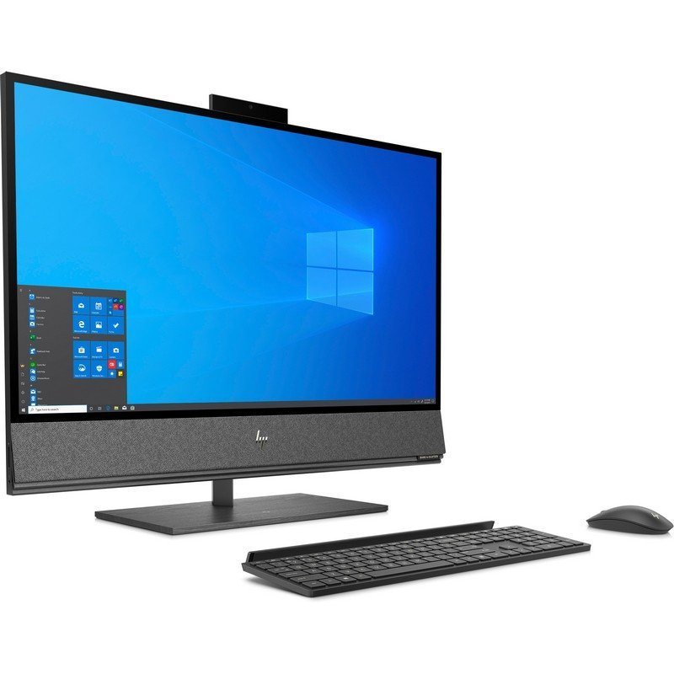
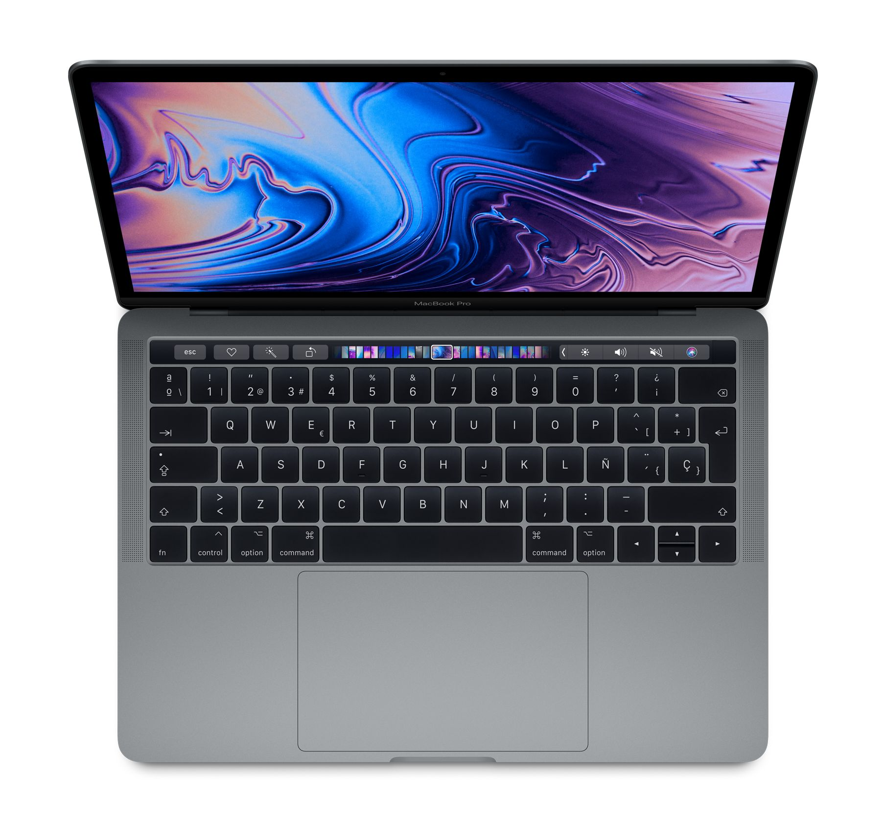
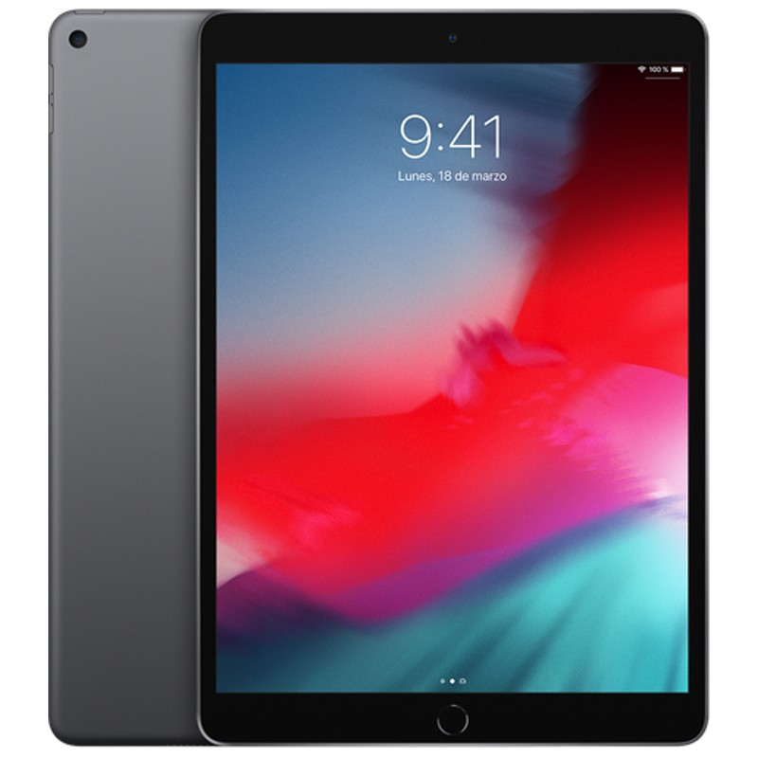
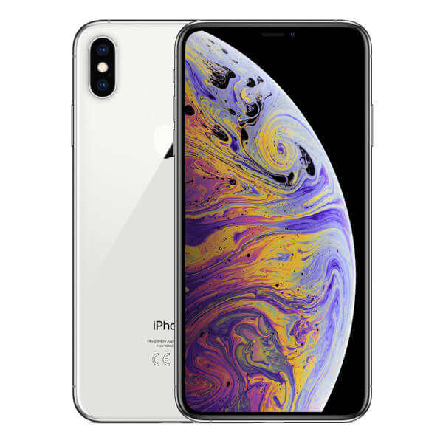
Recursos de hardware utilizados

Slide 5






Recursos de software utilizados

Slide 6

Diseño de la aplicación (parte cliente)

Slide 7
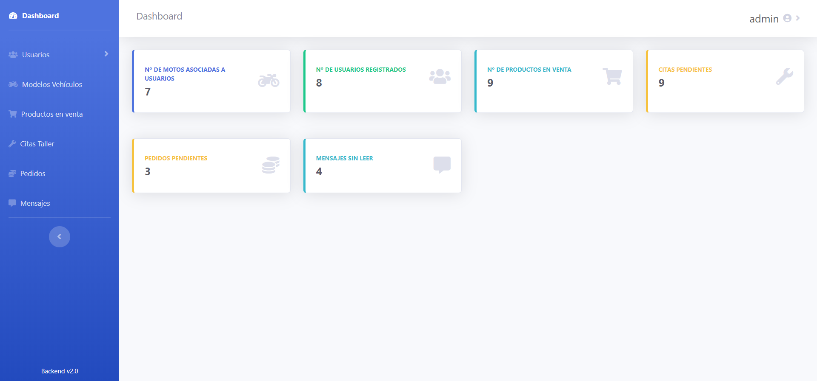
Diseño de la aplicación (parte administrador)

Slide 8
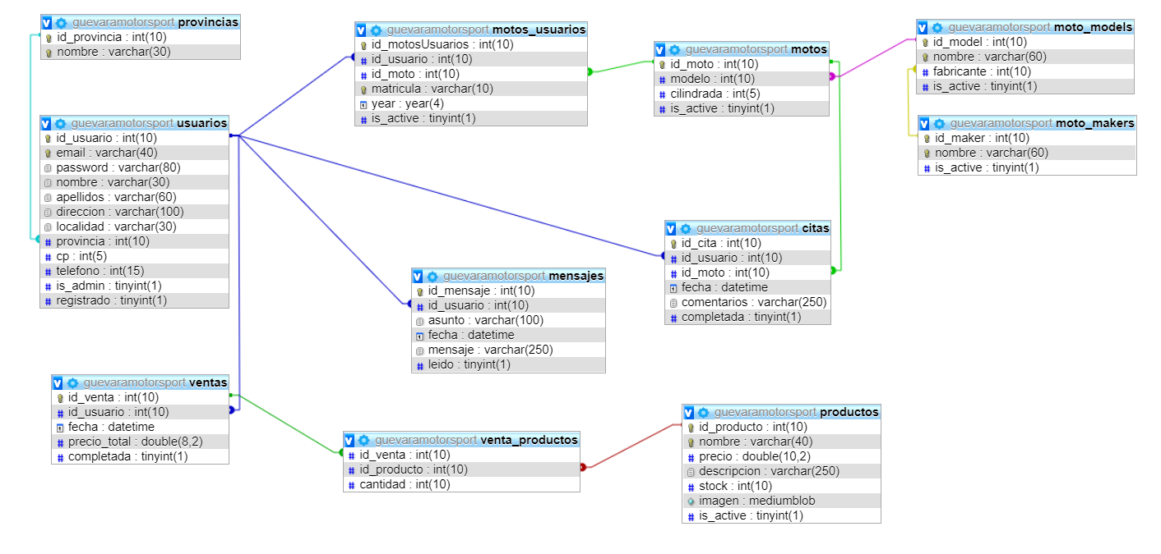
Diseño de la Base de Datos

Slide 9
Muchas Gracias

